Slide 1
INVENTÁRIO FLORESTAL
LEVANTAMENTO SÓCIO-ECONÔMICO:
MÉTODOS DE PESQUISA
Hilton Thadeu Zarate do Couto

Slide 2
O que é uma pesquisa?
“Palavra usada geralmente para descrever um método de coleta de informações de uma amostra de indivíduos” Scheuren, 2004, ASA).
Sociedade industrial e sociedade da informação.
Necessidade de informações SÓCIO-ECONÔMICAS para os governos, empresas e instituições públicas e privadas.

Slide 3
Tipos de pesquisa (IBGE)
Pesquisa Nacional por Amostra de Domicílios
Pesquisa Anual da Indústria da Construção
Produção Agrícola Municipal
Produção da Extração Vegetal e da Silvicultura
Pesquisa Mensal de Emprego

Slide 4
Censo Agropecuário, Florestal e Aquícola (IBGE)
Ano 2017 com resultados publicados em março de 2018.
Levantamento de informações sobre o estoque e efetivos da pecuária, lavoura permanente e da silvicultura.
O Censo Agro 2017 também vai possibilitar a implantação de um cadastro nacional de todas as unidades de produção rural, dando origem a uma nova pesquisa no setor: a Pesquisa Nacional por Amostra de Estabelecimentos Agropecuários, prevista para ir a campo, anualmente, até o final desta década.

Slide 5
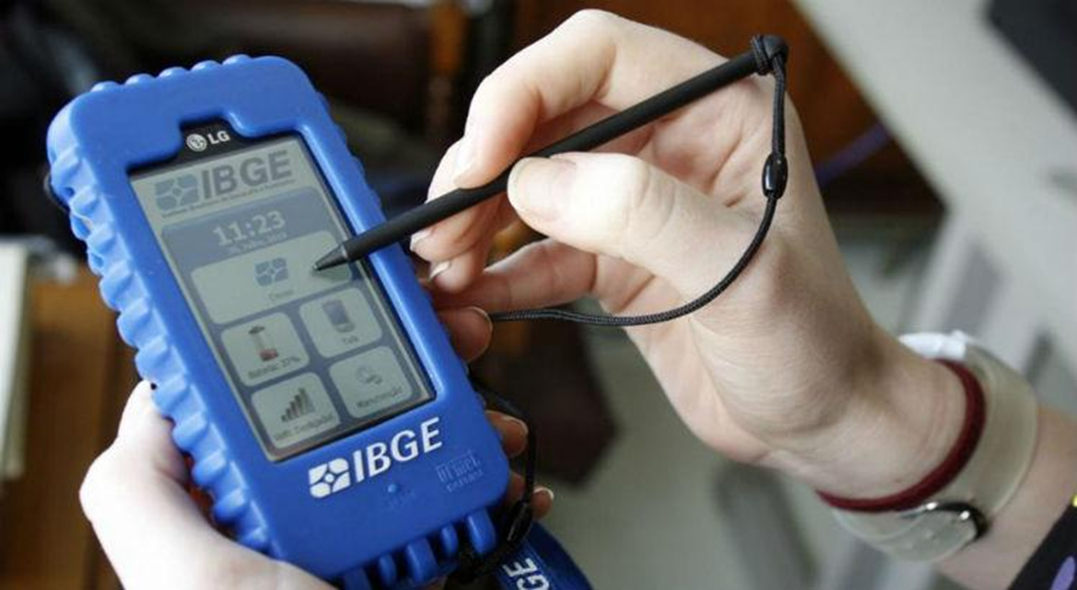
5,3 milhões de propriedades recenseadas
19 mil recenseadores
Orçamento de mais de 770 milhões de reais

Slide 6
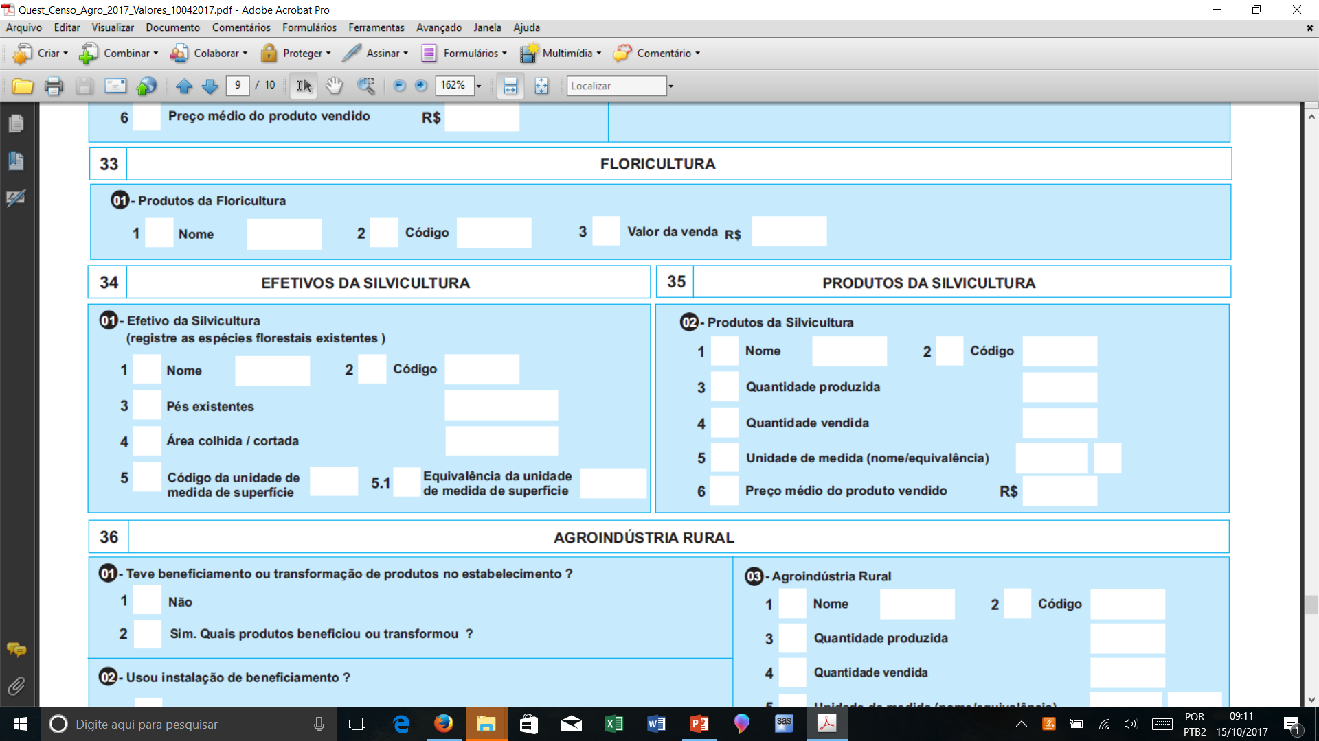

Slide 8
Censo IBGE 2010 (população)
Número de municípios: 5.565 municípios
Número de domicílios: aproximadamente 58 milhões de domicílios
Número de setores censitários: 314.018 setores censitários
Pessoal contratado e treinado: cerca de 240 mil pessoas (coleta, supervisão, apoio e administrativo)
Orçamento (2010) : R$ 1,4 bilhão
Tecnologia: centenas de computadores em rede nacional, rede de comunicação em banda larga e 220 mil computadores de mão equipados com receptores de GPS
Unidades executoras: 27 unidades estaduais, cerca de 7 mil postos de coleta informatizados e 1.200 Coordenações de Subárea

Slide 9
IBGE – Censo Demográfico 2020
Questionário básico será aplicado a 71 milhões de domicílios brasileiros e tem 26 questões.
Questionário de amostra será aplicado a 10% dos domicílios, ou sejam 7,1 milhões de domicílios.
Serão amostrados os 5570 municípios brasileiros e contratados 180.000 recenseadores. Os trabalhos de coleta de dados serão feitos de agosto a outubro de 2020.
Orçamento 2,3 bilhões de reais.

Slide 10
Tipos de Pesquisa (Ibope, AC Nielsen, Kleffmann, DataFolha e mais 180 empresas)
Pesquisa de audiência
Pesquisa mercadológica
Pesquisa eleitoral
Pesquisa de opinião
Pesquisa de Internet
Pesquisa de propaganda

Slide 11
Três em cada quatro brasileiros declaram ter medo de andar de avião
Pesquisa indica que temor é conseqüência dos últimos acidentes aéreos.
Período: A pesquisa foi realizada entre os dias 7 e 9 de agosto de 2007 (17 jul 2007 acidente avião da TAM São Paulo). Amostra: Foram realizadas 1.400 entrevistas com brasileiros de 16 anos ou mais, residentes em domicílio com posse de telefone. Margem de erro: É de três pontos percentuais, para mais ou para menos, considerando um grau de confiança de 95%.
Fonte: IBOPE (2007)

Slide 12
Pesquisa Eleitoral eleição presidencial de 2014
Candidato | IBOPE | DataFolha | TSE
 | (amostra de 3010 eleitores) | (amostra de 18.116 eleitores) | Resultado da Apuração
Dilma | 46% | 44% | 41,6%
Aécio | 27% | 26% | 33,6%
Marina | 24% | 24% | 21,3%
 | Margem de erro 2% com 95% de probabilidade
 | Eleitores brasileiros aptos a votar em 5 de outubro de 2014 : 141.824.607

Slide 13
Pesquisa Eleitoral: eleição presidencial (votos válidos nos levantamentos realizados em 5 e 6/10/2018)
Candidatos | IBOPE | DataFolha | TSE (7/10)
 | (amostra de 3010 eleitores) | (amostra de 19.552 eleitores) | Resultado da Apuração
Bolsonaro | 41% | 40% | 46,0%
Haddad | 25% | 25% | 29,3%
Ciro | 13% | 15% | 12,5%
Alkmin | 8% | 8% | 4,8%
Marina | 3% | 3% | 1,0%
 | Margem de erro 2% com 95% de probabilidade
 | Eleitores brasileiros aptos a votar em 7 de outubro de 2018: 147,3 milhões

Slide 14
Estratificação:
SEXO - Masculino e Feminino.
GRUPO DE IDADE - 16 a 24 anos; 25 a 29 anos; 30 a 39 anos; 40 a 49 anos; 50 anos e mais.
ESCOLARIDADE - Até 4ª série do fundamental; 5ª a 8ª série do fundamental; Ensino médio; Superior.
REGIÃO - Norte/ Centro-Oeste; Nordeste; Sudeste; Sul.
CONDIÇÃO DO MUNICÍPIO - Capital; Periferia; Interior.
PORTE DO MUNICÍPIO
(EM NÚMERO DE HABITANTES) - Até 20 mil; Mais de 20 a 100 mil; Mais de 100 mil.
RENDA FAMILIAR
(EM SALÁRIOS MÍNIMOS) - Mais de 10; De 5 a 10; De 2 a 5; De 1 a 2; Até 1.

Slide 15
Perfil dos entrevistados

Slide 16
Pesquisa científica
O que distingue uma pesquisa científica de uma pesquisa não científica é quem seleciona o respondente para a pesquisa. Na pesquisa científica, o entrevistador identifica e procura a pessoa a ser entrevistada. Na pesquisa não científica, o entrevistado ou respondente geralmente atua como um voluntário para responder as perguntas, selecionando a si próprio para a pesquisa.
Exemplos de pesquisa não científica: seleção sem critério de pessoas na rua ou em shoppings, muitas das pesquisas na Internet, toalhas de papel em banheiros públicos com as fotos de candidatos.
Os resultados de uma pesquisa científica bem conduzida fornece uma direção confiável da opinião de muitas pessoas, além das que foram entrevistadas – mesmo a opinião do Brasileiro. O resultado de uma pesquisa não científica nos diz nada mais do que a opinião dos entrevistados ou respondentes.

Slide 17
Modos de conduzir uma pesquisa
Telefone
Correio
Pessoalmente
Internet ou e-mail

Slide 18
Algumas premissas
Diferentemente do Censo, quando toda a população é estudada, a pesquisa obtém informação sobre apenas uma parte da população.
A pesquisa é uma fonte importante de conhecimento científico e muitos profissionais (economistas, sociólogos, psicólogos, profissionais da saúde, agrônomos, florestais, etc.) utilizam esta ferramenta para estudar diversos assuntos, como características das rendas das pessoas em uma cidade, nível de escolaridade, raiz dos problemas raciais, problemas de saúde de uma população, logística de distribuição de alimentos, eficiência de programas de educação ambiental, etc.

Slide 19
Florestal
Coordenar o envolvimento dos empregados em práticas ambientais corretas (ex.: Suzano tem 9 mil funcionários e 11 mil terceiros);
Identificar, avaliar e reduzir os riscos ambientais de uma organização.
Coordenar consultas e audiências públicas sobre assuntos ambientais (instalação de uma nova fábrica, p. ex.).
Participar no desenvolvimento da pesquisa em educação ambiental (rede pública de Ensino básico, p. ex.).
Desenvolver e implementar estratégias de mercado e venda de bens e serviços ambientais.

Slide 20
Inventário Florestal Nacional (SFB)
Levantamento Socioambiental: tem por objetivo gerar informações sobre o uso da floresta e a percepção das populações rurais em relação à existência, uso e conservação dos recursos florestais.

Slide 21
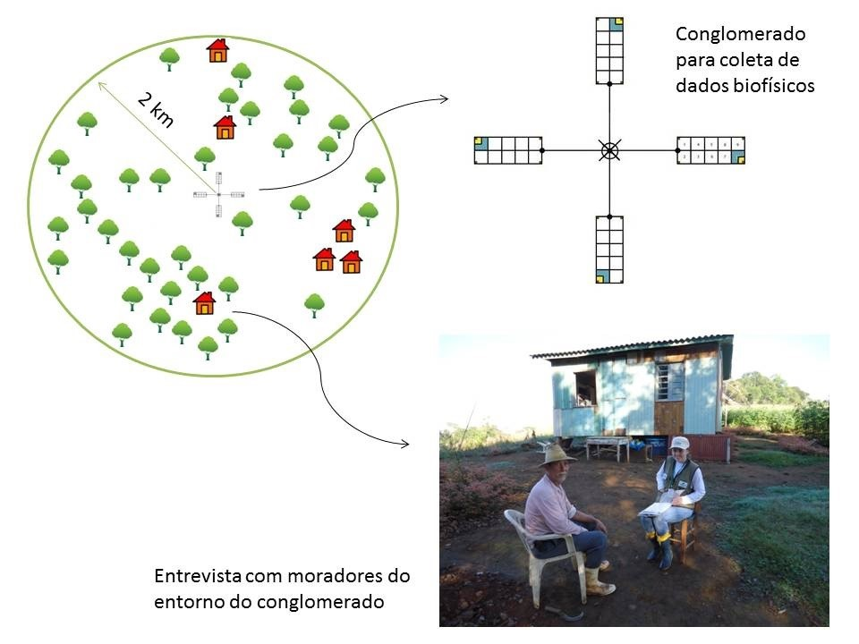

Slide 22
Premissas
A confiabilidade dos dados fornecidos pelos respondentes é a principal preocupação das organizações com reputação.
As pesquisas devem ser usadas apenas para desenvolver informações estatísticas sobre um determinado assunto.
As pesquisas fornecem apenas respostas aproximadas. Quanto mais pessoas entrevistadas em uma pesquisa menor o erro relacionado ao tamanho da amostra. Uma armadilha que deve ser evitada é a do “quanto mais, melhor”, pois outros fatores podem influenciar na qualidade da pesquisa.

Slide 23
Planejamento de uma pesquisa
Definição dos objetivos: deve ser tão específico, claro e inequívoco quanto possível.
Modo de coleta dos dados: telefone, correio ou pessoalmente.
Planejar um questionário: fase muito crítica. Pré-testar o questionário.
Assegurar uma adequada cobertura da população a ser estudada (estrutura da amostragem).
Implantar um sistema de controle de qualidade.
Estabelecer um orçamento realista: um dos maiores problemas em uma pesquisa é a sub-estimação do orçamento.
Em geral, o tamanho da amostra é superior a 1000.

Slide 24
Não resposta
Para determinar o tamanho da amostra é usual conhecer quantas respostas (questionários completos) são necessárias para a análise. Uma regra simples é procurar 20 a 30 entrevistados em cada sub-categoria. Por exemplo, se é importante comparar as regiões do Brasil é importante tomar 30 entrevistados em cada região do país. Este número deve ser modificado em função da taxa de resposta. É muito comum que a taxa de resposta fique ao redor de 20%, o que significa que o número de questionários a ser enviado é 5 vezes o necessário. Por exemplo, para as 5 regiões do país deve-se enviar 750 questionários, ou planejar uma amostra de 150 ( 5 x 30) entrevistados por região, para cobrir a não resposta.

Slide 25
A não resposta
Qualificação Motivação Treinamento Carga de trabalho Método de coleta de dados
Recenseador
Não resposta
Acessibilidade Motivação Carga de atividade Impossibilidade de substituição por outra pessoa
Demográfico Econômico Sócio-econômico
Tipo de pesquisa
Respondente

Slide 26
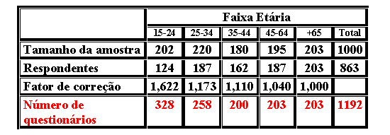
Correção para não resposta

Slide 27
Desenho de um questionário
São três os elementos a serem considerados no desenho de um questionário:
a) As perguntas a serem feitas;
b) O tipo de pergunta e a redação;
c) A seqüência das perguntas e a estrutura geral do questionário.

Slide 28
Tipos de questões:
Aberta ou fechada
Respostas simples ou múltiplas
Respostas ordinais
Respostas em escalas

Slide 29
Questão aberta
Qual o principal problema ambiental nesta cidade?

Slide 30
Questão fechada
O que você pensa das medidas de conservação de energia desta empresa? (assinale o(s) item(ns) que julgar apropriado)
Falta de um programa abrangente.
Necessita coordenação
Necessita conscientização
Adequado
Falta envolvimento das Gerências
Não conheço

Slide 31
Resposta múltipla
Qual dos seguintes meios de transporte utiliza para chegar ao trabalho?
Ônibus
Carro próprio
Carona
Metrô
Bicicleta
A pé

Slide 32
Resposta simples (única)
Qual o meio de transporte que mais utiliza para chegar ao trabalho? (assinale um item)
Ônibus
Carro próprio
Carona
Metrô
Bicicleta
A pé

Slide 33
Estrutura complexa
Selecione até três opções e coloque na caixa abaixo:
A- Ônibus B- Carro próprio C- Metrô
D- Carona E- Trem F- Bicicleta

Slide 34
Respostas ordinais
Coloque em ordem que você considera de maior importância as seguintes condições de trabalho (Indique pela numeração de 1 a 5 na ordem em que 1 é o mais importante)
Muito estresse
Ar poluído
Muito barulho
Pouco tempo de descanso
Sem incentivo para o trabalho

Slide 35
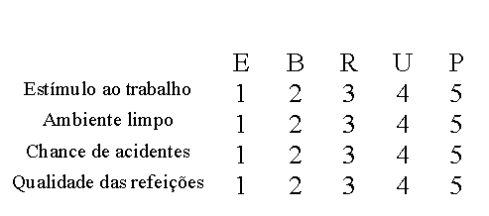
Respostas em escalas
Uma abordagem popular nas ciências sociais é usar a escala de Likert, como no exemplo abaixo:
Indique os seguintes aspectos no seu ambiente de trabalho:
(Coloque um círculo ao redor dos números abaixo das iniciais que significam:
E = Excelente; B=Bom; R=Regular; U=Ruim; P=Péssimo)

Slide 36
Redação das perguntas
Seja sucinto e claro
Evite questões duplas
Evite questões envolvendo negativas
Pergunte por respostas precisas
Evite questões direcionadas

Slide 37
Seja sucinto e claro
Verifique a ambigüidade e receberá uma resposta concisa:
Exemplo: perguntar “ Você foi ao médico recentemente” é mais ambígua que “Você foi ao médico nas últimas 4 semanas?”

Slide 38
Evite questões duplas
Você acha que os funcionários devem fazer mais cursos de treinamento e melhorar a área de lazer?
Em vez disto pergunte:
(Fazer um círculo no número desejado)

Slide 39
Evite as questões negativas
Não confunda o respondente com perguntas como:
(Faça um círculo no número desejado)

Slide 40
Pergunte por respostas precisas
Se não houver qualquer impedimento de ordem ética ou privada, pergunte, por exemplo:
Qual a sua idade?
Em vez de:
Sua idade é:
Menor que 18 anos
Entre 18 e 65 anos
Superior a 65 anos

Slide 41
Evite questões direcionadas
Por exemplo: ”Você concorda com a maioria das pessoas que o serviço de saúde desta empresa é falho?”

Slide 42
Pré-teste do questionário
Antes do levantamento final, utiliza uma pequena amostra para fazer um teste piloto do seu questionário. Se não for possível teste pelo menos em alguns de seus colegas ou funcionários. O objetivo deste teste é encontrar possíveis falhas e corrigi-las antes da pesquisa principal. Você pode mudar a ordem das perguntas ou o tipo de questão.

Slide 43
Entrevistas pessoais
Vantagens:
Possibilidade do entrevistado ver, sentir e/ou experimentar um produto.
Facilidade de encontrar a população objeto do estudo.
Entrevistas mais longas são mais fáceis de serem feitas, principalmente quando agendadas com antecedência. As pessoas são mais dispostas a falar pessoalmente do que no telefone.
Desvantagens:
O custo das entrevistas pessoais são maiores que outros métodos, principalmente quando o entrevistador vai na residência das pessoas.
Tendência dos entrevistadores se concentrarem em um determinado local e ter uma amostra enviesada.

Slide 44
Entrevista por telefone
Vantagens:
Mais rápido de contactar as pessoas.
Possibilidade de utilizar uma seleção aleatória do número do telefone.
Entrevistadores com grande experiência pode obter respostas mais completas que os questionários enviados por correio ou e-mail. Ainda, os entrevistadores podem solicitar esclarecimentos para as respostas que não ficaram claras.

Slide 45
Desvantagens da entrevista por telefone
Desvantagens:
Muitas operadoras de telemarketing começam a venda com perguntas que se parecem com uma pesquisa. Com isto, muitas pessoas relutam em responder o telefone.
Com as mulheres ocupando cada vez mais postos de trabalho, é muito difícil encontrar alguém em casa. Resta apenas uma janela das 6 às 9 da noite, quando é muito comum interromper o jantar ou a novela (programa de TV).
Não se pode mostrar ou experimentar produtos por telefone.

Slide 46
Resumo
Fatores envolvidos na escolha do método de entrevista:
Rapidez: e-mail é o meio mais rápido, seguido do telefone. Correio é o mais demorado.
Custo: entrevistas pessoais são as de maior custo seguidas do telefone e e-mail.
Internet: uso da Internet é um meio seguro e rápido de coleta de dados, mas no Brasil o acesso da população ainda é restrito.
Escolaridade: Pessoas de baixa escolaridade raramente respondem questionários enviados pelo correio.
Questões sensíveis: As pessoas são mais dispostas a responder questões sensíveis por computador.

Slide 47
Como calcular o tamanho da amostra inicial?
$${\text{n}}^{∗} = \frac{Z^{2}\text{.}\text{p}(1−p)}{D^{2}} \\ Z^{2} = \text{valor} \text{de} \text{Z} \text{da} \text{tabela} \text{de} \text{distribui}\text{çã}\text{o} \text{Normal} \\ Z^{2} =\text{ 1,96 }\text{para}\text{ 95\% }\text{e}\text{ 2,58 }\text{para}\text{ 99\% }\text{de} \text{probabilidade} \\ \text{p} = \text{propor}\text{çã}\text{o} \text{expressa} \text{como} \text{decimal} (\text{usa}\text{−}\text{se}\text{ 50\%}) \\ D^{2}= \text{intervalo} \text{de} \text{confian}\text{ç}\text{a} \text{expresso} \text{como} \text{decimal}$$

Slide 48
Correção para populações finitas

Slide 49
Exemplo:
Qual o tamanho da amostra inicial corrigida, sabendo que temos uma população objeto do estudo de 2500 pessoas, que o intervalo de confiança deva ser de 2% e a probabilidade de 99%?

Slide 50
Exercícios
1. Fazer o exercício anterior para um erro desejado de 5% e probabilidade de 95%.
2. Qual o erro de amostragem (intervalo de confiança) para uma probabilidade de 95%, quando de uma população de 500 pessoas faço uma amostragem de 100 pessoas?

Slide 51
Leituras
Está na página da disciplina, no item LEITURAS, dois trabalhos que deverão ser lidos pelos(as) alunos(as) antes de elaborar o questionário.

Slide 52
Obrigado!!!
Até a próxima!!!

